Slide 1
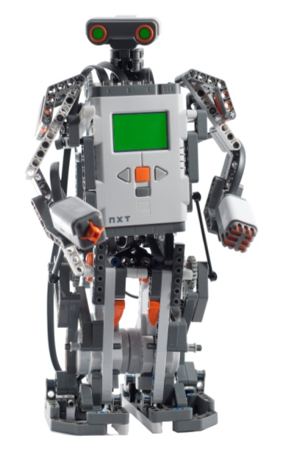
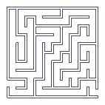
Vind samen met Zuyd Robotics de weg

Slide 2
Voorstellen
Rianne Verheijen
Docent (Technisch) Informatica
DoIT@Zuyd
Zuyd Robotics

Slide 3
Community voor en door studenten
Huidige & toekomstige studenten
Alumni
Pilot, Opgezet februari 2011
Communicatie via bekende social media
Website (www.DoITatZuyd.nl)
Twitter (@DoITatZuyd) & MSN
Linked-In, Facebook & Hyves

Slide 4
Projecten doen in het kader van Robotica
Studenten (Technisch) Informatica
Projecten doen "Because we can"
Kennis verbreden zonder verplichting
Informele contacten tussen studenten van verschillende jaren en docenten
Binnenkort uitbreiding met o.a. Electrotechniek

Slide 5
Robotica op middelbare scholen
Algemene interesse wekken voor techniek
Vroegtijdige kennismaking met Hogeschool Zuyd
Betere samenwerking / contact tussen middelbare scholen en Hogeschool Zuyd

Slide 6
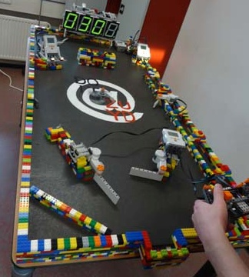
Allerlei projecten
Evenementen (Gaia Park & Prengelpop)
Flipperkast
NAO
Zuyd Robotics Challenge

Slide 7
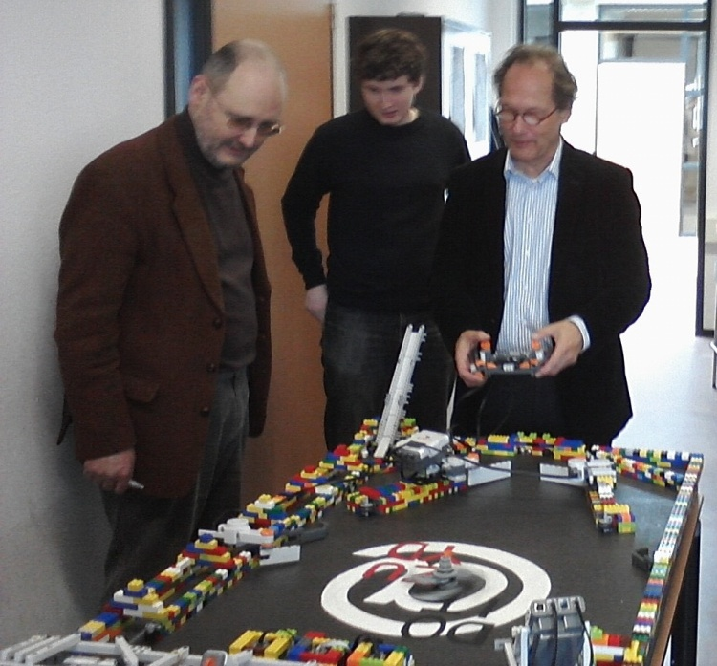
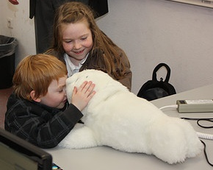
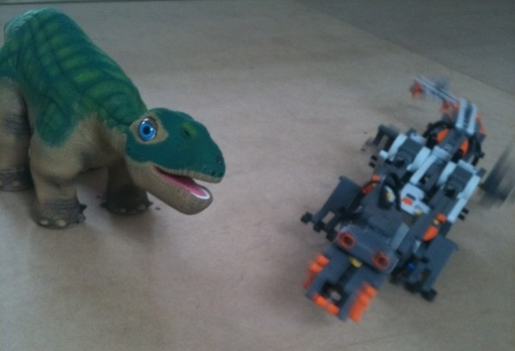
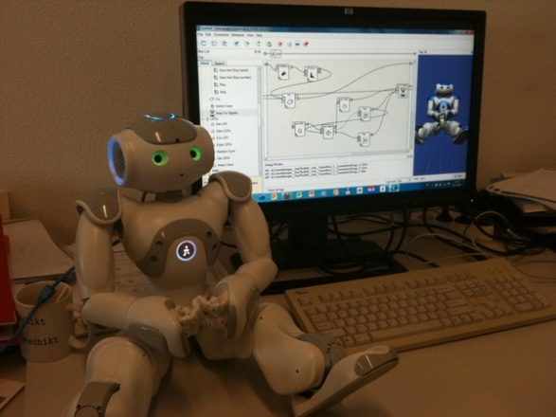
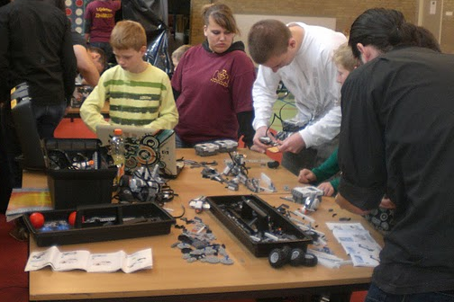
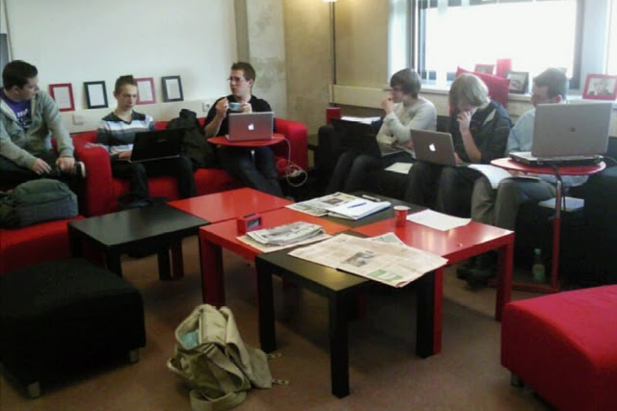

Slide 8
Zuyd Robotics Challenge
Wat?
Project met Lego Mindstorm robots
Voorbereidend traject op middelbare school
Afsluitend toernooi op Hogeschool Zuyd
Voor wie?
Alle 1ste / 2de jaars middelbare scholieren
Teams van +- 4 scholieren

Slide 9
Zuyd Robotics Challenge

Slide 10
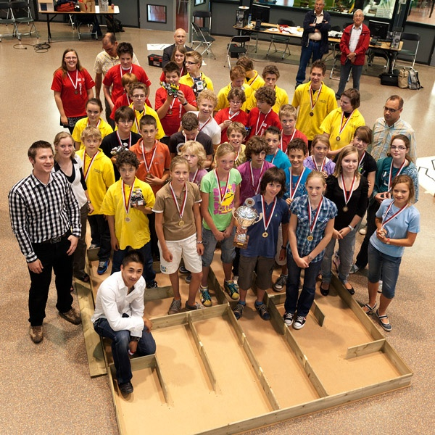
Zuyd Robotics Challenge
Deelnemende scholen:
Hogeschool Zuyd (Heerlen)
Lyceum Schöndeln (Roermond)
Stella Maris College (Meersen)
Sint-Maartenscollege (Maastricht)

Slide 11
Eerste opzet
2 verschillende projectgroepen in het kader van Management Vaardigheden
Groep 1:
Begeleiding in combinatie met profielstudenten
Intensieve begeleiding op VO school
Groep 2:
Maken van een "lespakket" met opdrachten
Begeleiding via docent op VO school

Slide 12
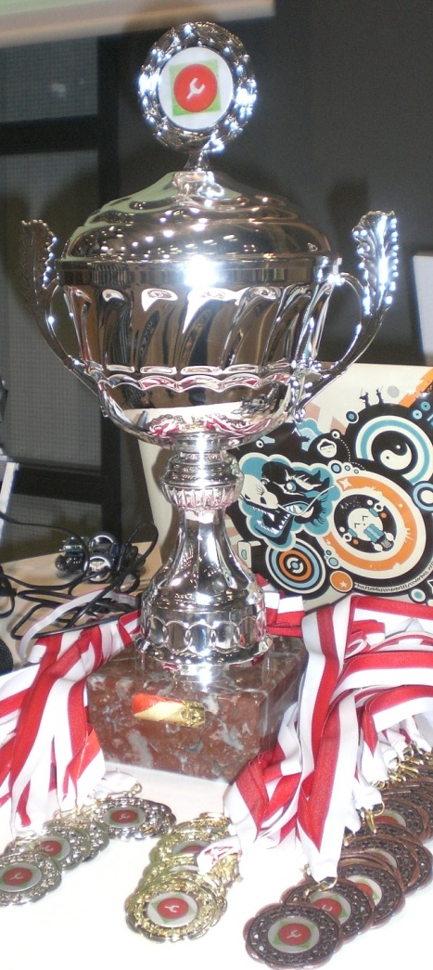
Afsluitend toernooi
Toernooi als afsluiting:
Georganiseerd op Hogeschool Zuyd
Teams van scholieren laten zien wat ze geleerd hebben in 2 opdrachten: Lijnvolger & Doolhof
Scholieren erg enthousiast omdat ze een doel hebben om naartoe te werken

Slide 13
Toernooi 18-06-'10
Begin van de dag:
Vanaf 10 uur scholieren welkom
Kennismaking met andere scholieren
Mogelijkheid om laatste testen te doen op de werkelijke lijn & voorbeeld doolhof
Aanpassingen maken aan robot is toegestaan

Slide 14
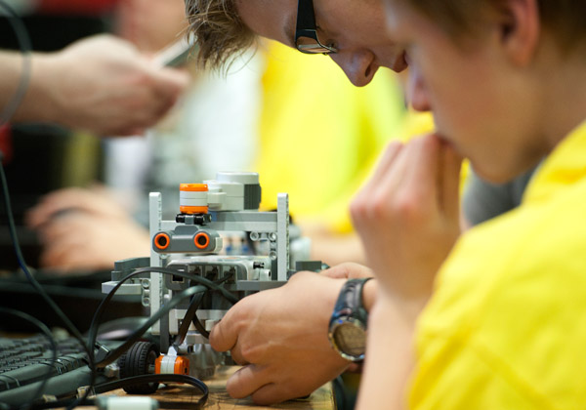
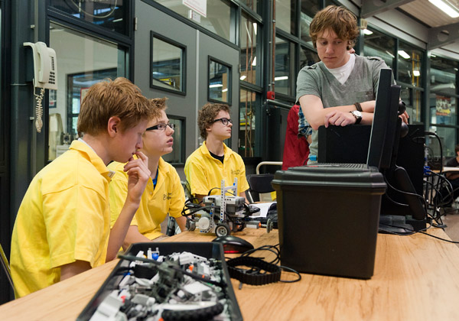
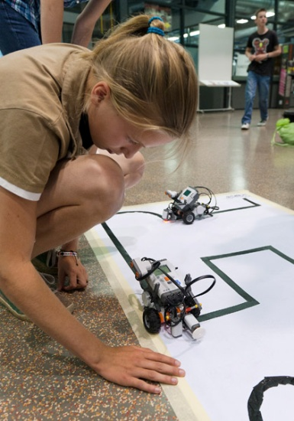
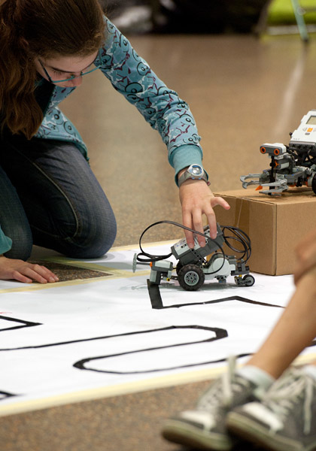
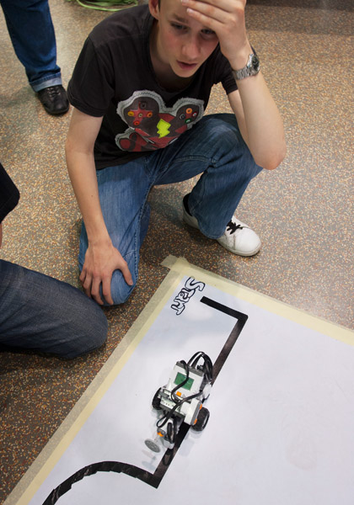
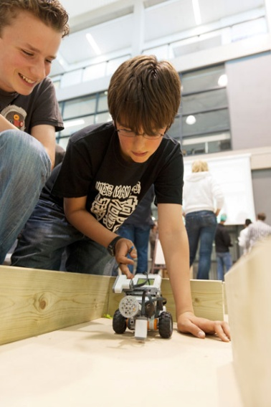
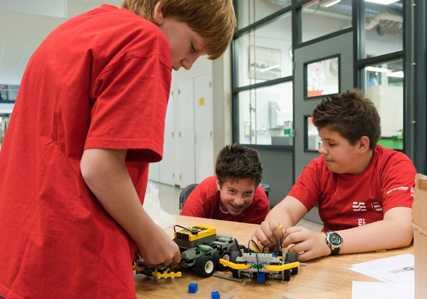
Toernooi 18-06-'10

Slide 15
Toernooi 18-06-'10
Voorrondes:
Teams opgedeeld in 4 poules (totaal 10 teams)
Ieder team speelt 2 keer:
Lijnvolger & Doolhof
Wedstrijden van max. 5 min
Winnaars van iedere poule gaan door naar de halve finale

Slide 16
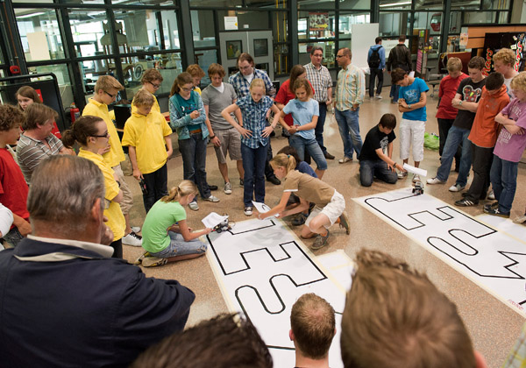
Toernooi 18-06-'10
Halve Finale:
Poulewinnaars spelen lijn volg opdracht
Winnaar van iedere wedstrijd gaat door naar de finale

Slide 17
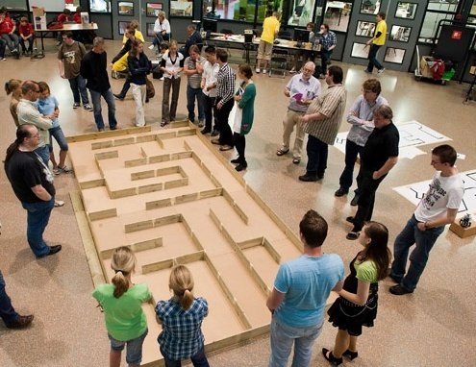
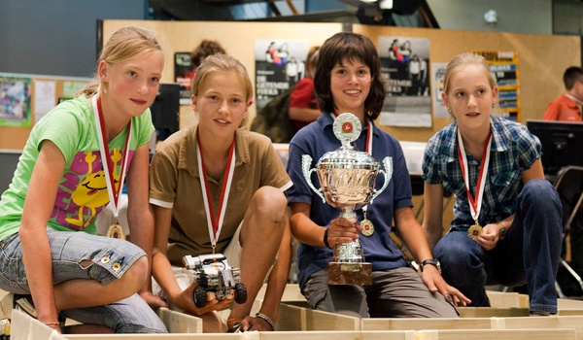
Toernooi 18-06-'10
Finale:
De Finale wordt gespeeld in 1 groot doolhof, waar beide teams tegelijk in strijden
Winnaar is het team waarvan de robot als eerste bij de uitgang van de tegenpartij is

Slide 18
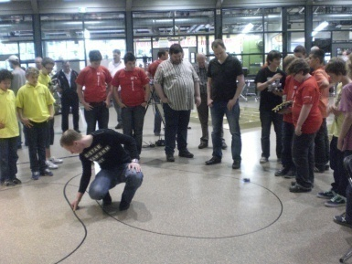
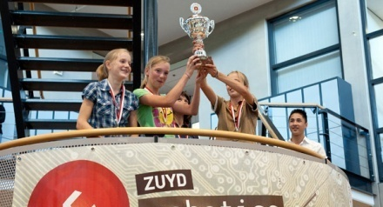
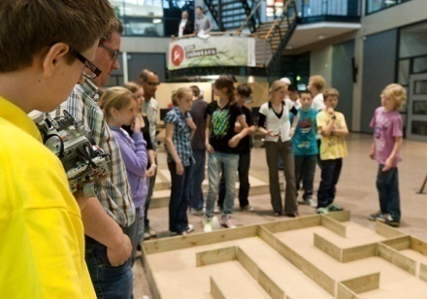
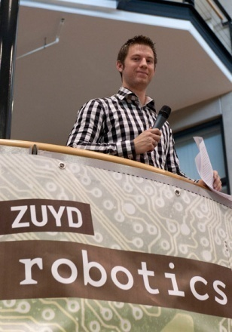
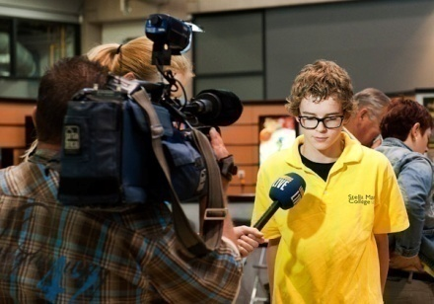
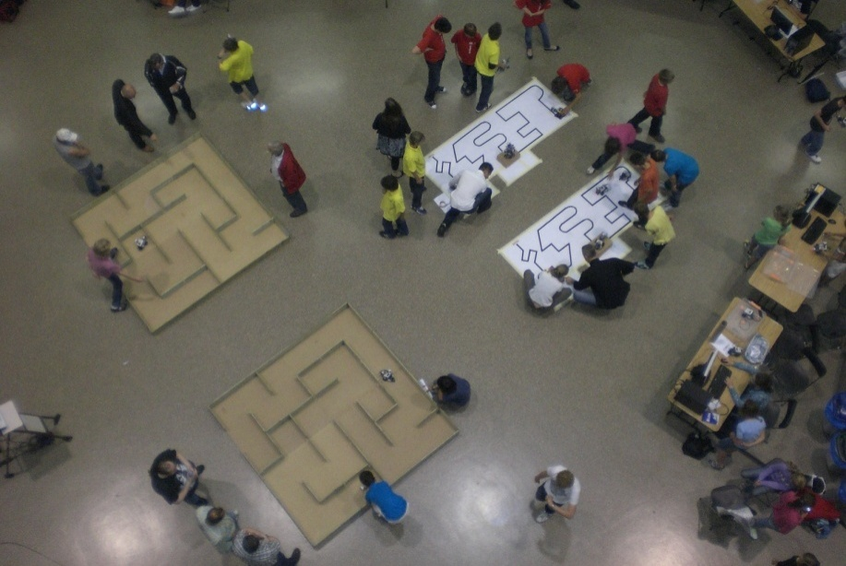
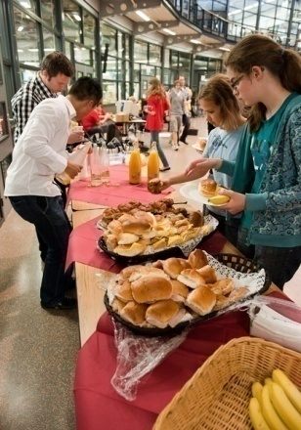
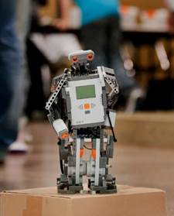
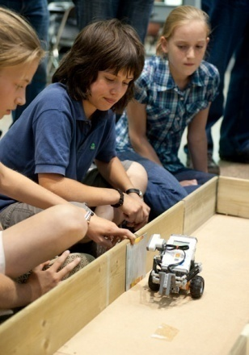
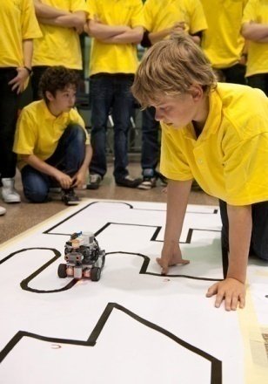
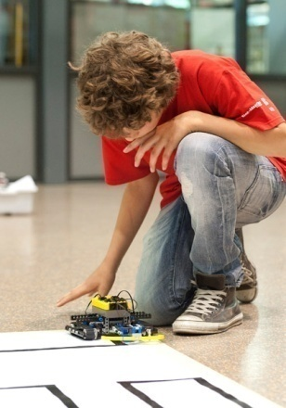
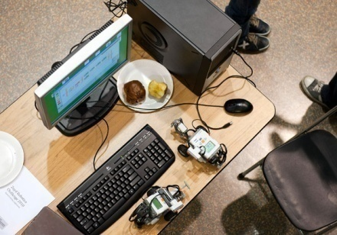
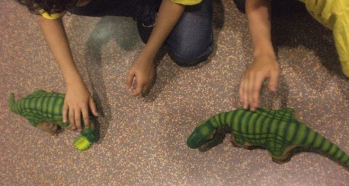
Toernooi 18-06-'10

Slide 19
Toekomstplannen
Toernooi 2011 in de planning
Meer middelbare scholen
Opdrachten uitbreiden en verbeteren
Ondersteuning bieden bij First Lego League & RoboCup Junior
Samenwerking d.m.v. andere projecten

Slide 20
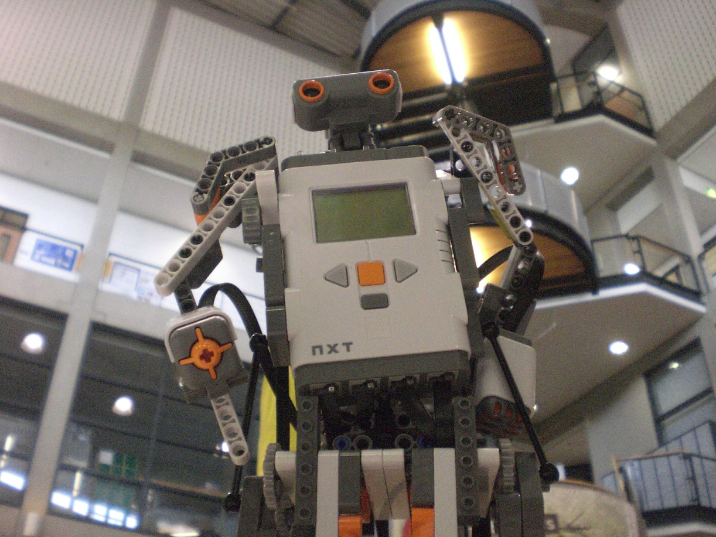
Vragen?

